Slide 1
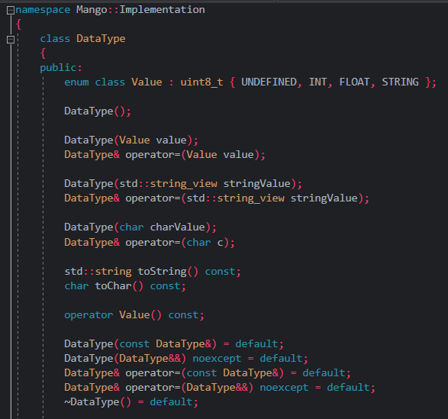
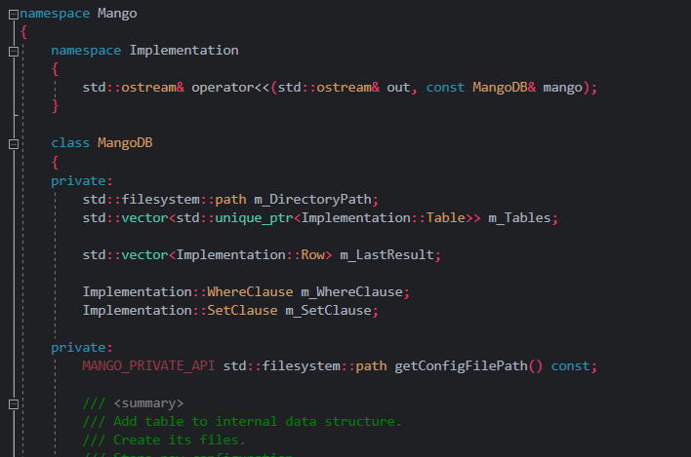
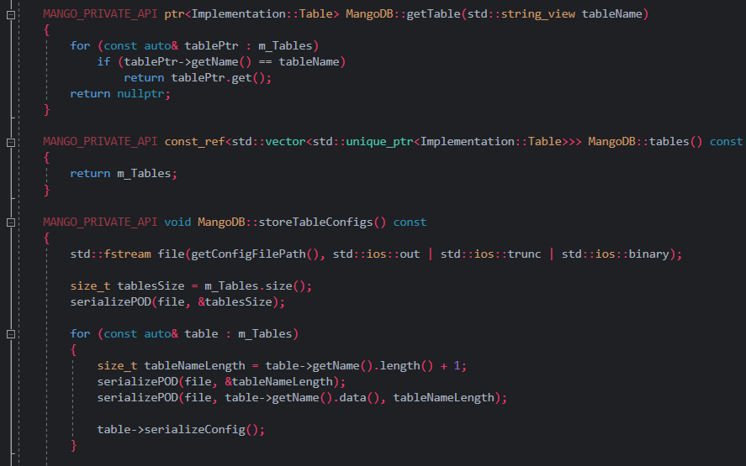
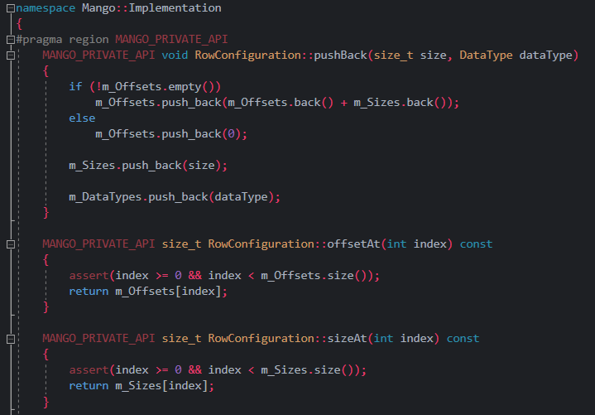
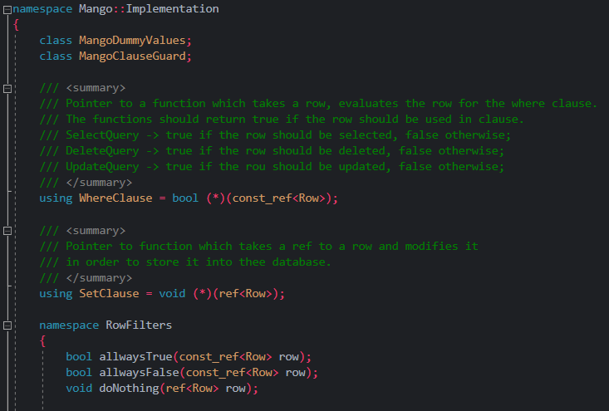
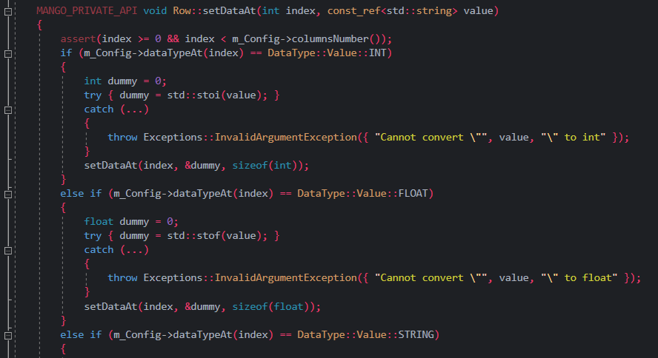
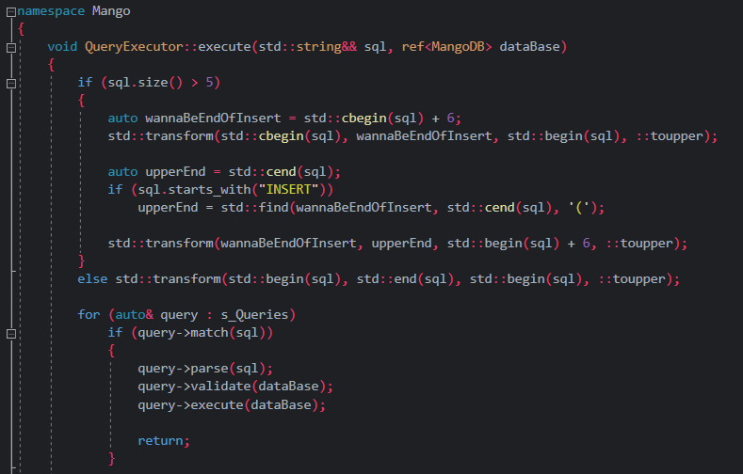
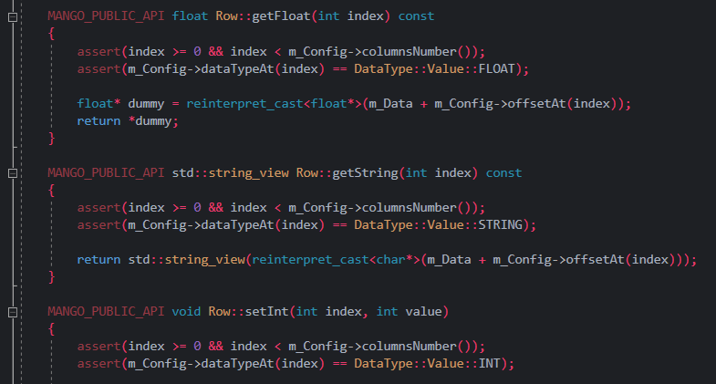
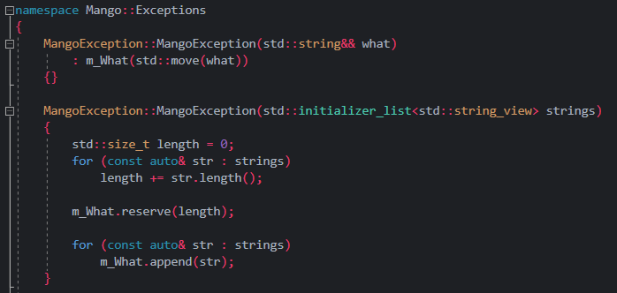
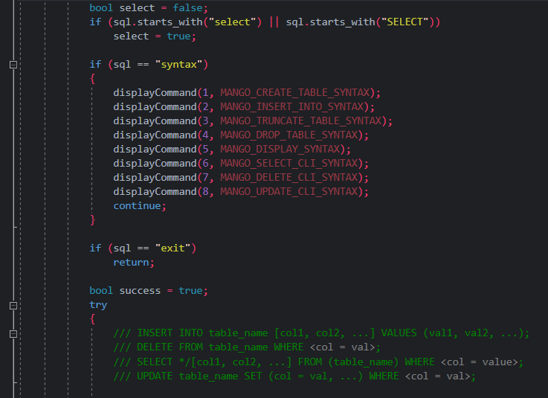
Mango Data Base
C++ binary flat-file storage database

Slide 2


Modalitatea de stocare a datelor
Foldere + fișiere binare:
Baza de date are un folder principal în care stochează datele tabelelor.
În folderul principal se găsesc un fișier cu configurația bazei de date (numele tabelelor) +
câte un folder pentru fiecare tabelă.
Folderul unei tabele conține:
- un fișier cu configurația tabelei (nume coloane, tipuri de date, dimensiunile in bytes)
- un fișier cu datele tabelei. (format binar, fiecare înregistrare are dimensiunea fixă)

Slide 3
Implementare
MangoDB
-Obiectul principal;
-Se ocupă de modificarea

